Slide 1


A High Efficiency MAC Protocol for WLANs: Providing Fairness in Dense Scenarios
Luis Sanabria-Russo, Jaume Barcelo, Boris Bellalta, Francesco Gringoli
IEEE Transaction On Networking, Feb 2017
Dong Hyeon Lee
Chung-Ang University
enjoying1018@naver.com
Feb. 3rd 2022

Slide 2
Goal of this paper
Make better CSMA/CA method (WLAN)
: less collision
: using deterministic backoff (not random – binary exponential backoff)

Slide 3
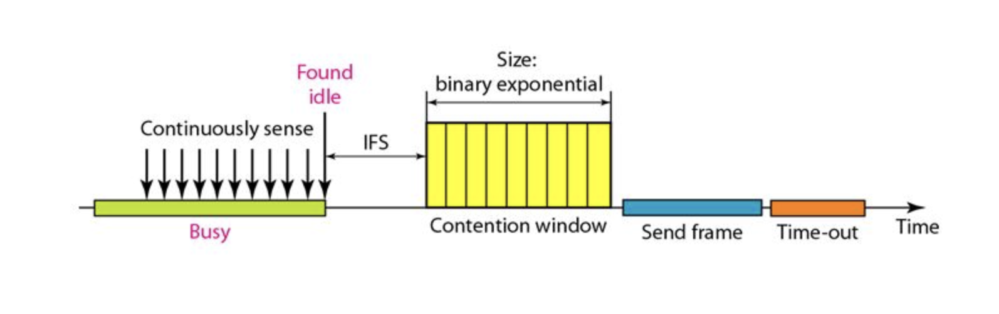
Prior Knowledge – contention window

Slide 4
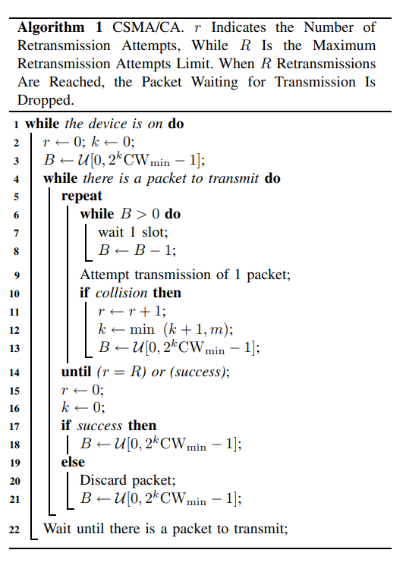
Original CSMA/CA
r – 현재까지 특정 패킷을 보내려고 시도한 횟수
R – 시도할 수 있는 최대 횟수
B = (랜덤하게 골라진) 패킷을 보낼 시간(backoff)
k = contention window 의 크기를 결정하는 지수
m = 최고 backoff stage
*typical value for m is 5

Slide 5
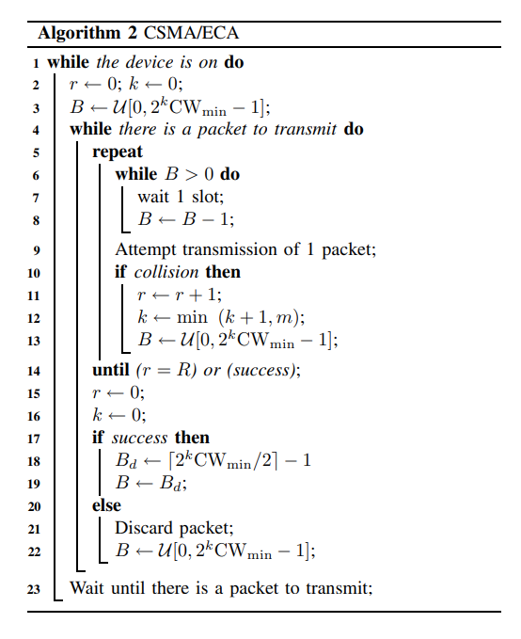
CSMA/ECA(1)
Original csma/ca

Slide 6
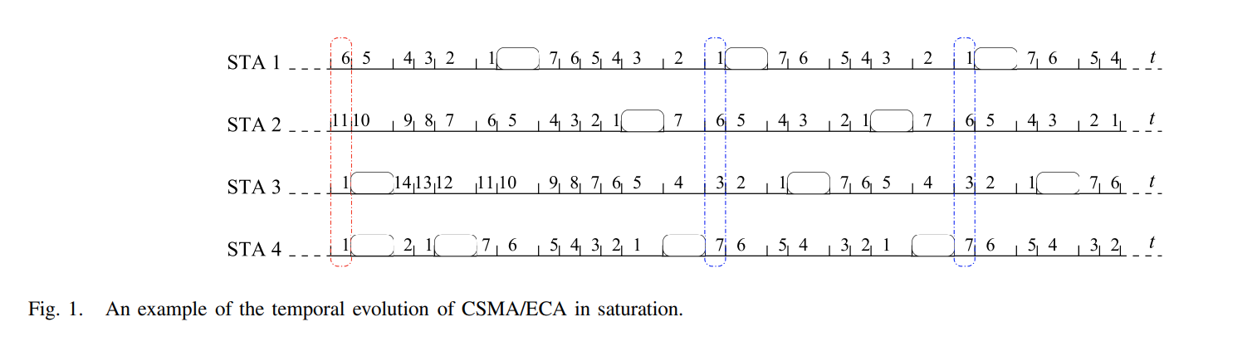
CSMA/ECA(2)

Slide 7
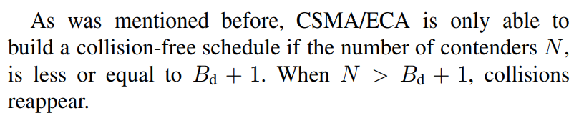
CSMA/ECA(3)
= Slot 은 8칸인데 node 가 9개 이상인 경우

Slide 8
CSMA/ECA with Hysteresis, Fair Share(1)
Hysteresis :
Protocol that instructs nodes not to reset their backoff stage(k) after successful transmissions, but to use a deterministic backoff.
Fair Share:
K stage -> send 2^k packets
(k=0 이어서 slot 8칸이면 1개 패킷 보냄
K=1 이어서 slot 16칸에서 돌면 2개 패킷 보냄)

Slide 9
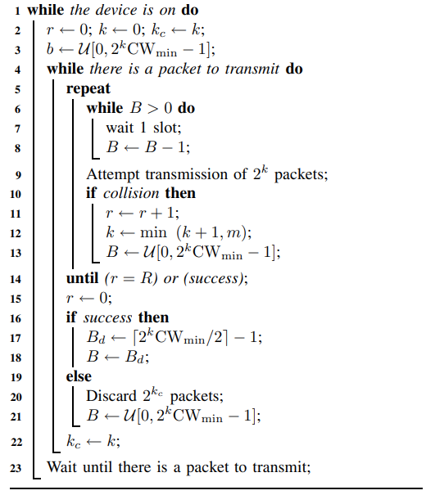
CSMA/ECA with Hysteresis, Fair Share(2)
CSMA/ECA

Slide 10
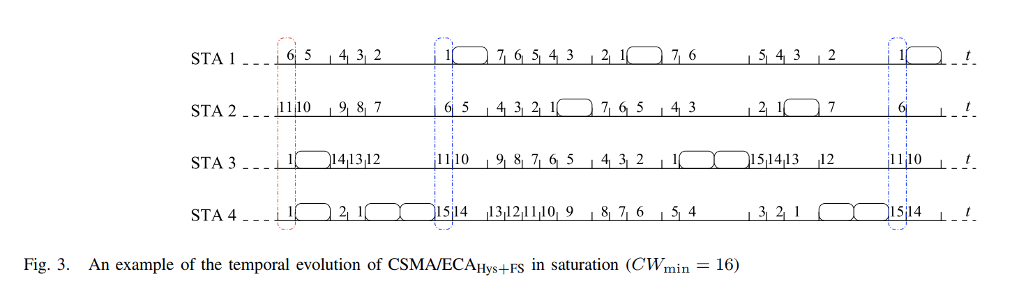
CSMA/ECA with Hysteresis, Fair Share(3)

Slide 11
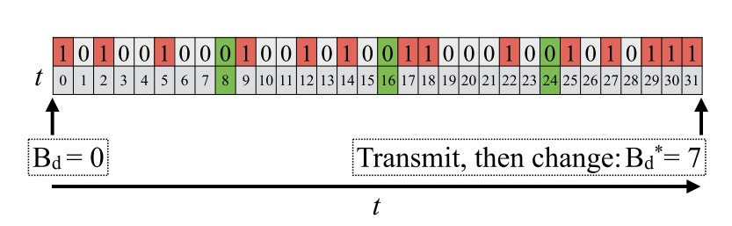
Schedule Reset(1)
= 내가 보냄

Slide 12
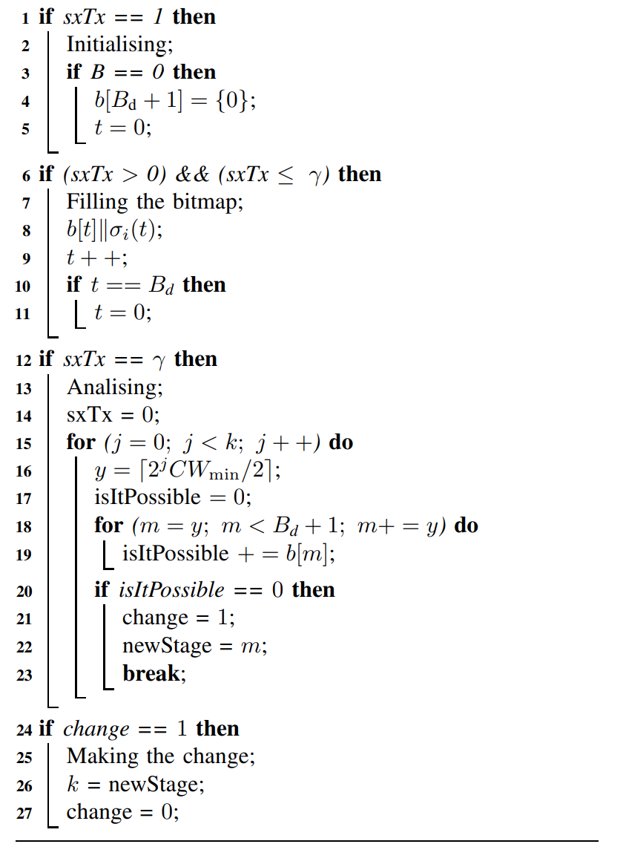


Schedule Reset(2)
SxTx = 전송에 성공시 +1 , 실패하면 0으로 초기화
= upper( C/Bd)
C : biggest deterministic backoff(최고 slot 칸수)
Bd : 현재 slot 칸수
현재 16칸에 최고 128칸 이라하면 감마는 8이 됨
: function that evaluates to 0 if the slot corresponding to b[t] is empty
12~23번째 줄:
가능한 작은 칸수(slot 수 ,k값) 찾기

Slide 13
Extra
Strength
: Modified CSMA/CA little -> good compatibility
Weakness
: (may be) Weak to clock drift
Channel error = collision in CSMA/ECA
Stickness ( 한 두번 오류는 k 를 바꾸지 않고 자기 자리를 고수하는 것이 나을 수도 있음 )

Slide 14
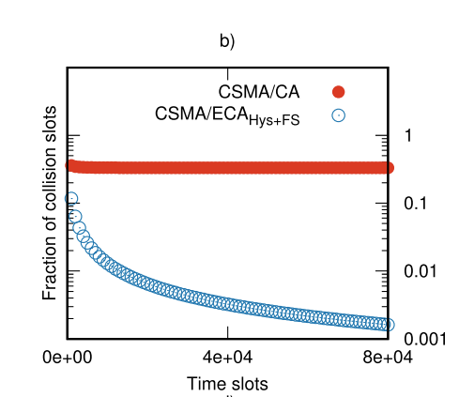
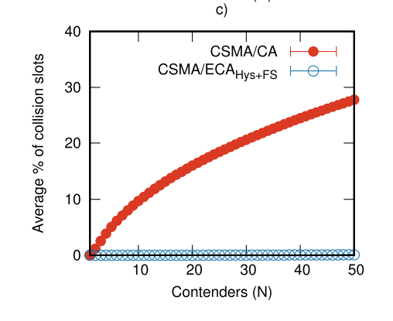
Result(1)
- simulation
-OpenFWWF(Open Firmware for WiFi Networks)
-follow the IEEE 802.11n amendment
-All nodes are in communication range
-No RTS ,CTS
Node 개수 70
Mac layer queue 차는 속도 = 65Mbps
Mac layer queue 차는 속도 = 65Mbps

Slide 15
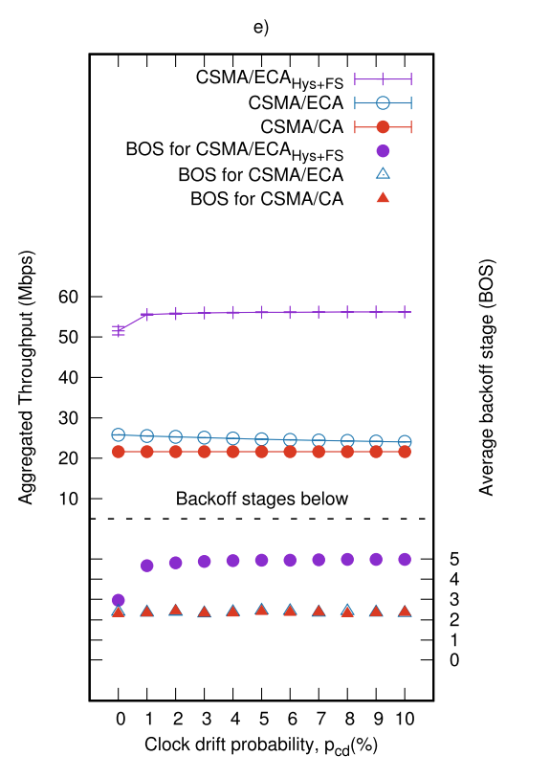
Result(2) – clock drift
Node 16개
Mac layer queue 차는 속도 = 65Mbps
한 칸 뒤로 drift = Pcd /2
한 칸 앞으로 drift = Pcd /2

Slide 16
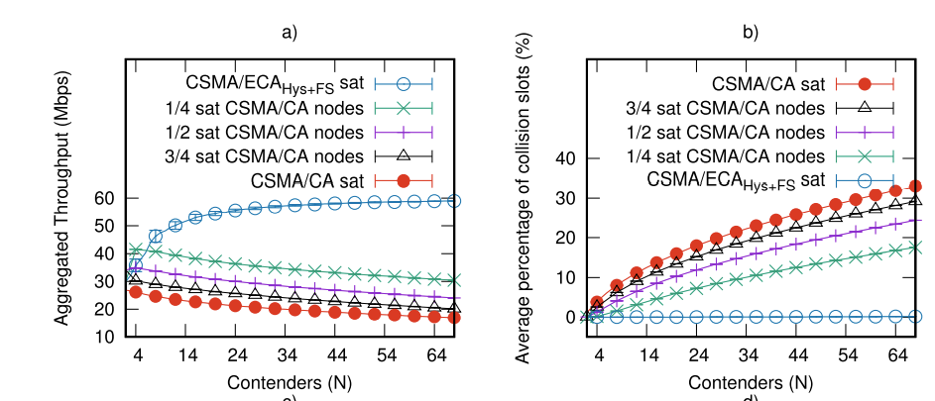
Result(3)

Slide 17



Thank you!

